Slide 1
مديريت خطر
فصل ششم
به سوي توليد بهتر نرم‌افزار: اصول مهندسي نرم‌افزار
نوشته: دكتر محسن صديقي مُشكناني
www.sadighim.ir

Slide 2
فهرست مطالب
خطر
مديريت خطر
احساس خطر/ نظارت
خطرات فرايند نرم‌افزار و راه‌حل آن‌ها

Slide 3
خطر
حوادث يا شرايط احتمالي است كه در صورت بروز، عواقب آن براي ما نامطلوب است
انجام هر كار، هر انتخاب و هر تصميمي با خطراتي همراه است
نقش درد!

Slide 4
مديريت خطر
شناسايي خطر
تحليل خطر
اولويت‌بندي خطر
نمود = احتمال بروز خطر × ميزان تأثير خطر
كنترل خطر
برنامه‌ريزي مديريت خطر
اقدامات اجرايي برای کاهش خطر
نظارت بر خطر

Slide 5
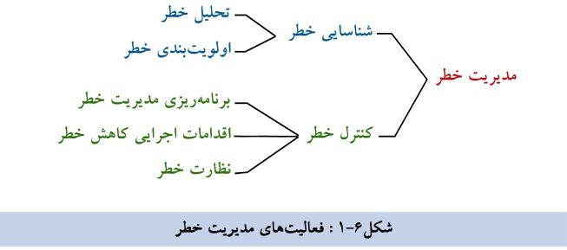
فعاليت‌هاي مديريت خطر

Slide 6
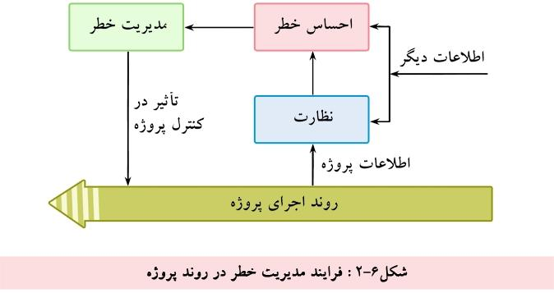
فرايند مديريت خطر

Slide 7
احساس خطر/ نظارت
به عنوان بخشی از مديريت خطر
احتیاج به تعریف دارد (براي وضعيت عادي، و حالت بروز خطر)
نياز به مكانيزم(هايي) براي برخورد با هر نوع خطر هست
نيازمند عملکرد هست
بنابراين نيازمند زمان، تلاش و هزينه است

Slide 8
تحليل خطر
نوع خطر
عامل توليد خطر
عناصر تحت تأثير
محدوده‌ي زماني خطر
ميزان خطر/ کمی کردن میزان خطر (quantification)
زنجيره‌ي خطرها

Slide 9
اولويت‌بندي خطرها
نمود خطر = با
احتمال بروز خطر ×
ميزان تأثير خطر

Slide 10
مديريت خطر

Slide 11
خطرات فرايند نرم‌افزار
مشكلات نيروي انساني
سازمان توليدكننده
روند توليد
محصول
نگهداري محصول
سازمان مخاطب
عملكرد رقبا

Slide 12
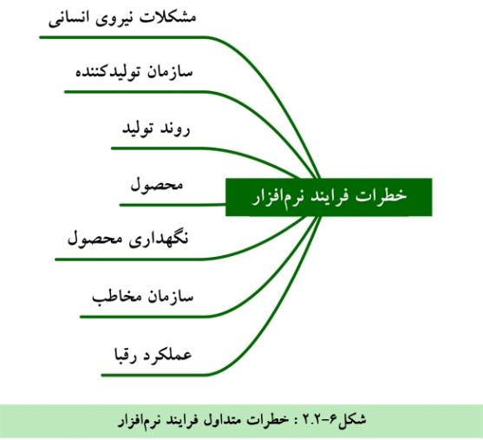
خطرات فرايند نرم‌افزار

Slide 13
مشكلات نيروي انساني
نارضايتي
رها كردن و جدا شدن
مشغوليت زياد
توقع بي‌مورد
ناكارآمدي
نداشتن دانش لازم
ناسازگاري افراد با يكديگر

Slide 14
خطرات نيروي انساني و راه‌حل‌ها
زمينه‌ي اصلي | خطر | از راهكارهاي كاهش‌خطر
مشكلات نيروي انساني | نارضايتي | نگاه برنده – برنده؛ بازنگري محيط و شرايط همكاري؛ تأكيد روي گفتگو و روابط انساني
 | رها كردن و جدا شدن
 | مشغوليت زياد | جايگزيني؛ حذف نيرو
 | توقع بي‌مورد | حذف نيرو
 | ناكارآمدي | دقت در انتخاب؛ حذف نيرو
 | نداشتن دانش لازم | دقت در انتخاب؛ آموزش
 | ناسازگاري افراد با يكديگر | سازماندهي مجدد؛ افزايش ارتباط جمعي

Slide 15
خطرات سازمان توليدكننده
هدف، مأموريت و راهبرد نامناسب
سازمان و محیط بوراکراتیک
مديريت اداره‌اي
محيط نامطلوب
مشكل منابع مالي
عدم رشد

Slide 16
خطرات سازمان توليدكننده و راه‌حل‌ها
زمينه‌ي اصلي | خطر | از راهكارهاي كاهش‌خطر
سازمان توليدكننده | هدف، مأموريت و راهبرد نامناسب | جذب نيروهاي با بينش و نوآور؛ بازنگري؛ مشاوره‌ي راهبردي
 | مديريت اداره‌اي | تكيه روي مديريت دانش و مديريت نيروي انساني؛ ترك محيط!
 | محيط اداره‌اي | مديريت مبتني بر دانش؛ ارتقاي ارتباطات انساني؛ ترك محيط!
 | مشكل تأمين منابع مالي | بازاريابي؛ شراكت؛ تأمين نياز مخاطبان
 | عدم رشد | هدايت و حمايت نيروها براي رشد؛ مديريت دانش

Slide 17
مشكلات روند توليد
تغيير محيط توليد، ابزار، فناوري
تغيير خواسته‌ها
نابساماني توليد
دشواري استفاده‌ي مجدد

Slide 18
مشكلات روند توليد
زمينه‌ي اصلي | خطر | از راهكارهاي كاهش‌خطر
روند توليد | تغيير محيط توليد، ابزار، فنّاوري | نظارت تغييرات؛ داشتن ابزارمند؛ بخش تحقيق و توسعه
 | تغيير خواسته‌ها | دقت در مهندسي خواسته‌ها؛ محصولات مياني؛ سياست‌هاي راهبردي
 | نابساماني توليد | دقت در راهبرد، معماري و مدل توليد
 | دشواري استفاده‌ي مجدد

Slide 19
خطرات براي محصول
عدم درستي عملكرد
برآورد نكردن خواسته‌ها
عدم پذيرش محصول
هزينه‌هاي اضافي توليد و قيمت بالا
زمان اضافي توليد
مشكل فروش
استفاده‌ي غيرمجاز

Slide 20
خطرات براي محصول و راه‌حل‌ها
زمينه‌ي اصلي | خطر | از راهكارهاي كاهش‌خطر
محصول | عدم درستي عملكرد | آزمايش پياده‌سازي
 | برآورد نكردن خواسته‌ها | دقت در مهندسي خواسته‌ها؛ آزمايش طراحي
 | عدم پذيرش محصول | دقت در انتخاب پروژه؛ قابليت استفاده‌ (عملكرد، واسط، پاسخ‌گويي نياز)
 | هزينه‌ي اضافي توليد و قيمت بالا | استفاده‌ي مجدد؛ تيراژ؛ بازاريابي؛ كاهش سربار
 | زمان اضافي توليد | برنامه‌ريزي و زمان‌بندي؛ توازي فعاليت‌ها؛ استفاده‌ي مجدد
 | مشكل فروش | بازاريابي و توزيع حرفه‌اي، دقت در قابليت استفاده
 | استفاده‌ي غيرمجاز | ثبت محصول؛ امور حقوقي؛ تسهيلات فروش

Slide 21
خطرات نگهداري محصول
خطاهاي متعدد
دشواري كشف خطا
دشواري درك
مستندات نامناسب یا ناکافی (به ویژه مستندات طراحی)
تغيير فناوري
تغيير نيروها

Slide 22
خطرات براي نگهداري محصول
زمينه‌ي اصلي | خطر | از راهكارهاي كاهش‌خطر
نگهداري محصول | خطاهاي متعدد | ساختار مؤلفه‌اي؛ دقت در آزمايش؛ دقت در مجتمع‌سازي
 | دشواري كشف خطا | دقت در ساختار؛ اطلاعات اضافي زمان اجرا گزارش خطا
 | دشواري درك | طراحي خوب؛ مستندات طراحي؛ خوانايي كد
 | تغيير فنّاوري | ارائه‌ي گونه‌ي جديد؛ سياست حمايت دراز مدت
 | تغيير نيروها | مستندسازي خوب؛ بايگاني خوب؛ نگاه برنده- برنده

Slide 23
خطرات سازمان مخاطب
تغيير بنيادي خواسته‌ها
تفسير جديد خواسته‌ها
تغيير شديد سياست‌ها
تغيير شديد نيروها
عدم انجام تعهدات

Slide 24
خطرات سازمان مخاطب و راه‌حل‌ها
زمينه‌ي اصلي | خطر | از راهكارهاي كاهش‌خطر
سازمان مخاطب | تغيير بنيادي خواسته‌ها | دقت در انتخاب سازمان مخاطب؛ دقت در تدوين قراردادها و رسميت آن‌ها؛ منظور كردن حَكَم مورد وثوق
 | تفسير جديد خواسته‌ها
 | تغيير شديد سياست‌ها
 | تغيير شديد نيروها
 | عدم انجام تعهدات

Slide 25
خطرات عملكرد رقبا
ارائه‌ي محصول یا خدمات جديد
ارائه‌ي محصول یا خدمات بهتر
ارائه‌ي محصول یا خدمات ارزان‌تر
عملكرد متفاوت و غیرمنتظره
ارتباط‌های جدید

Slide 26
خطرات عملكرد رقبا و راه‌حل‌ها
زمينه‌ي اصلي | خطر | از راهكارهاي كاهش‌خطر
عملكرد رقبا | ارائه‌ي محصول قوي‌تر و يا ارزانتر، عملكرد متفاوت، ارتباط‌ها | كيفيت؛ قابليت اطمينان؛ نوآوري؛ همكاري؛ تحقيق و توسعه

Slide 27
چند رهيافت براي مديريت خطر
زمان‌هاي انتخاب، مؤثرترين و مهمترین لحظات مقابله با خطر هستند
به‌خصوص در / با انتخاب افراد
مهم‌ترين خطر داخلي، نارضايتي نيروهاست
مهم‌ترين خطر خارجی، كيفيت نامطلوب محصول يا خدمت است
خطرتاك‌ترين خطر، پنهان‌ترين آن است

Slide 28
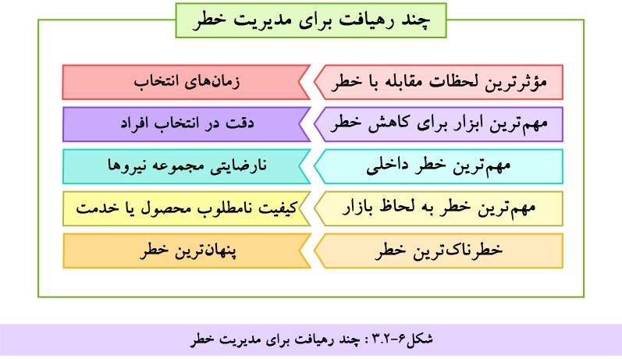
چند رهيافت براي مديريت خطر

